Slide 1


Подготовка кадров для ИТ-отрасли в системе среднего профессионального образования Новосибирской области
Директор ГБПОУ НСО
«Новосибирский колледж электроники и вычислительной техники»
Андрей Викторович Безгеймер

Slide 2
ГБПОУ НСО «Новосибирский колледж электроники и вычислительной техники»
Контингент:
Всего – более 1500 обучающихся, из них:
- по очно-заочной форме обучения – 300 обучающихся;
- по очной форме с применением технологий дистанционного обучения – 50 обучающихся.
Специальности:
09.02.03 Программирование в компьютерных системах (завершают обучение);
10.02.01 Организация и технология защиты информации (завершают обучение);
09.02.01 Компьютерные системы и комплексы;
10.02.05 Обеспечение информационной безопасности автоматизированных систем;
09.01.03 Оператор информационных систем и ресурсов;
09.02.06 Сетевое и системное администрирование;
09.02.07 Информационные системы и программирование;
11.02.16 Монтаж, техническое обслуживание и ремонт электронных приборов и устройств.

Slide 3
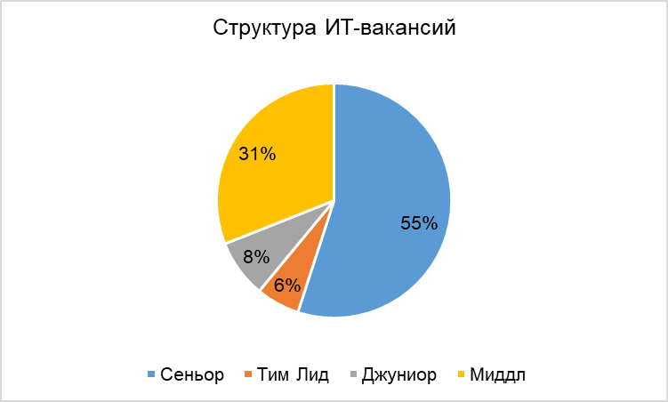
Кадровая потребность в ИТ-специалистах
в Новосибирской области
Потребность: около 2000 сотрудников ежегодно

Slide 4
Отраслевой совет
в сфере микроэлектроники и информационных технологий
Задачи:
- содействие в создании условий для развития учреждений среднего профессионального образования Новосибирской области, осуществляющих подготовку кадров для отрасли
- анализ перспектив изменения профессионально-квалификационной структуры подготовки кадров для отрасли, в соответствии с социально-экономическим развитием Новосибирской области
- участие в формировании заказа на подготовку кадров и специалистов в образовательных учреждениях среднего профессионального образования Новосибирской области, осуществляющих подготовку кадров для отрасли
- совершенствование контроля над качеством подготовки кадров и специалистов для отрасли;
- содействие в создании условий для трудоустройства выпускников и их адаптации на предприятиях отрасли

Slide 5
Результаты работы Отраслевого совета
доплаты молодым преподавателям ИТ-дисциплин в СПО
(15 тыс. рублей в месяц)
10 колледжей получили субсидию по 5 млн. рублей из средств регионального бюджета на создание ИТ-лабораторий
повышение квалификации 50 преподавателей по теме «Введение в анализ данных» на базе Школы 21
(в рамках гранта Правительства Новосибирской области)
профориентационный проект «ИТ-реалии. Версия 2.0»
(в рамках гранта Правительства Новосибирской области)
победная заявка в конкурсе на предоставление в 2024 году субсидии в рамках федерального проекта «Профессионалитет» в размере 100 млн. рублей

Slide 6

Создание образовательно-производственного центра (кластера) в рамках федерального проекта «Профессионалитет»
Министерство образования Новосибирский области
Министерство цифрового развития и связи Новосибирской области
Образовательные организации:
Новосибирский колледж электроники и вычислительной техники (ядро)
Новосибирский колледж печати и информационных технологий
Новосибирский политехнический колледж
Новосибирский авиационный технический колледж им. Б.С. Галущака
Организации от реального сектора экономики:
АО «НЗПП Восток»
ООО «Предприятие «Элтекс»
Ассоциация содействия развитию информационных технологий «СибАкадемСофт»
ООО «ГК «Компьютеры и сети»
ООО «СофтМолл»
ООО «РусИнтеграция – СФО»
ООО «Информационные технологии»
ООО «Новотелеком»

